Slide 1
编译，主流程，ELF 加载
[sail/act 开发入门] sail-riscv (三)

Slide 2
目录
编译运行 sail-riscv
两个入口？
C 语言侧主流程
Sail 预初始化
指令集开关（参数解析）
ELF 加载
寄存器等状态初始化
取指，执行，PC 寄存器推进

Slide 3
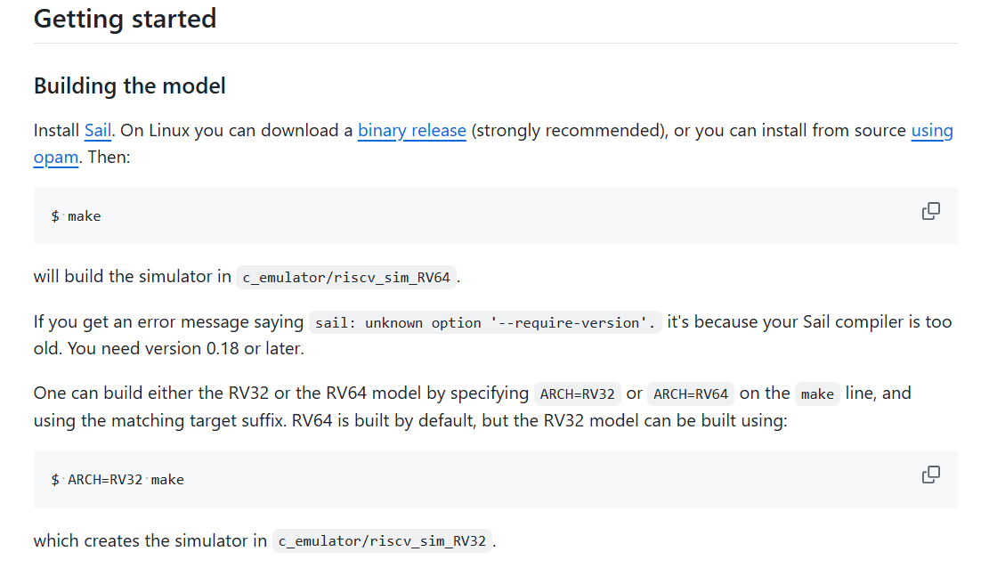
编译运行 sail-riscv

Slide 4
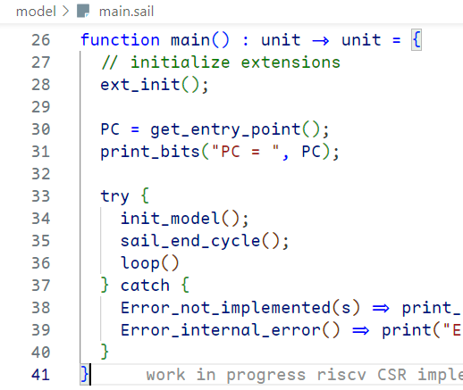
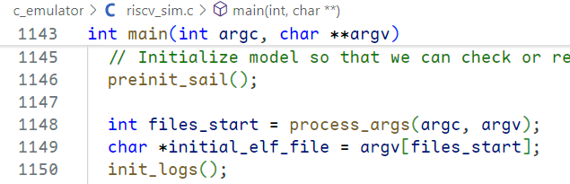
两个入口？

Slide 5
两个入口？

Slide 6
C 语言侧主流程
int main(int argc, char **argv)
{
preinit_sail();
int files_start = process_args(argc, argv);
uint64_t entry = load_sail(initial_elf_file, /*main_file=*/true);
init_sail(entry);
do {
run_sail();
} while (0);
}

Slide 7
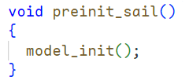
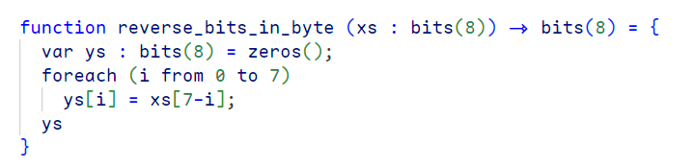
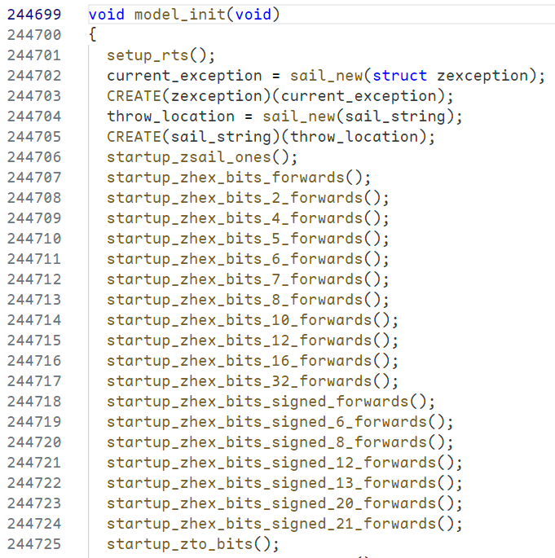
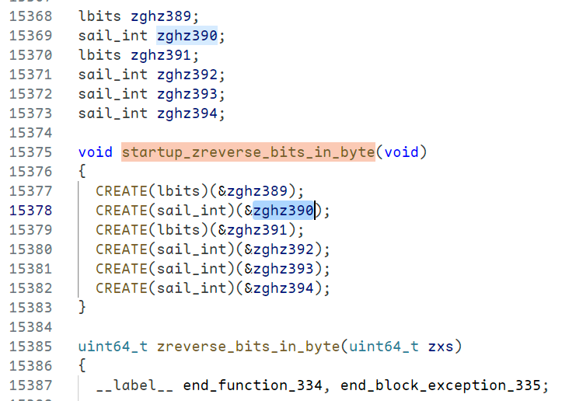
1. preinit_sail：Sail 预初始化
初始化各种全局变量，临时变量

Slide 8
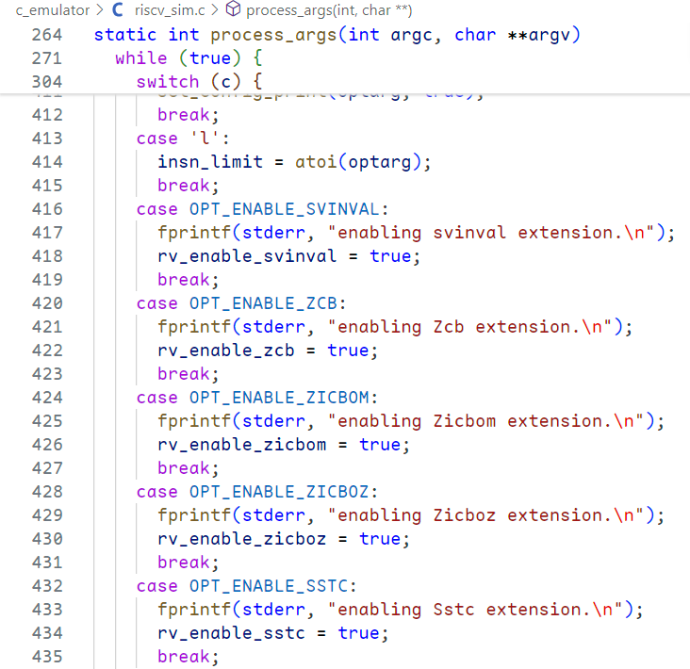
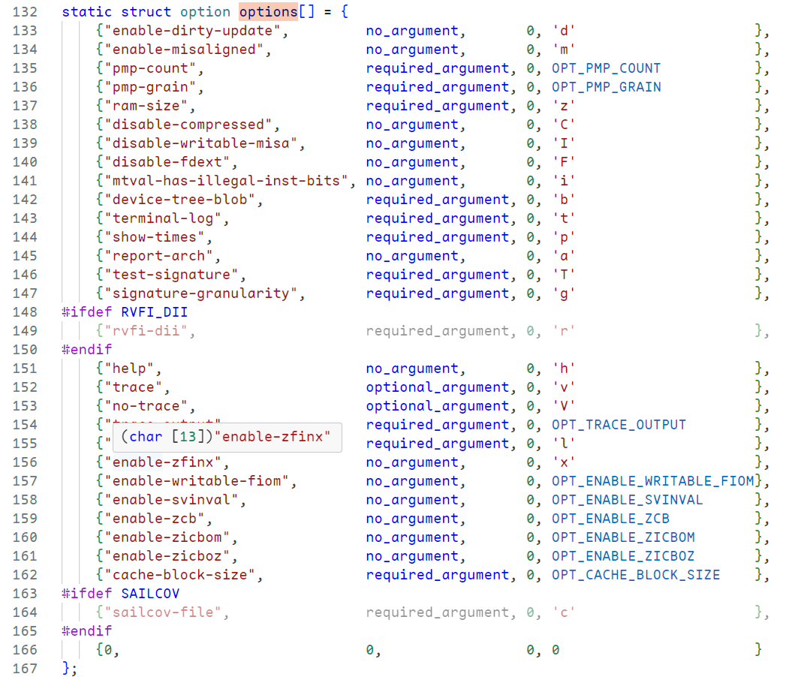
2. process_args：指令集开关（参数解析）
设置命令行参数

Slide 9
2. process_args：指令集开关（参数解析）
设置命令行参数

Slide 10
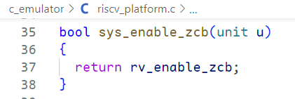

2. process_args：指令集开关（参数解析）
c
sail

Slide 11
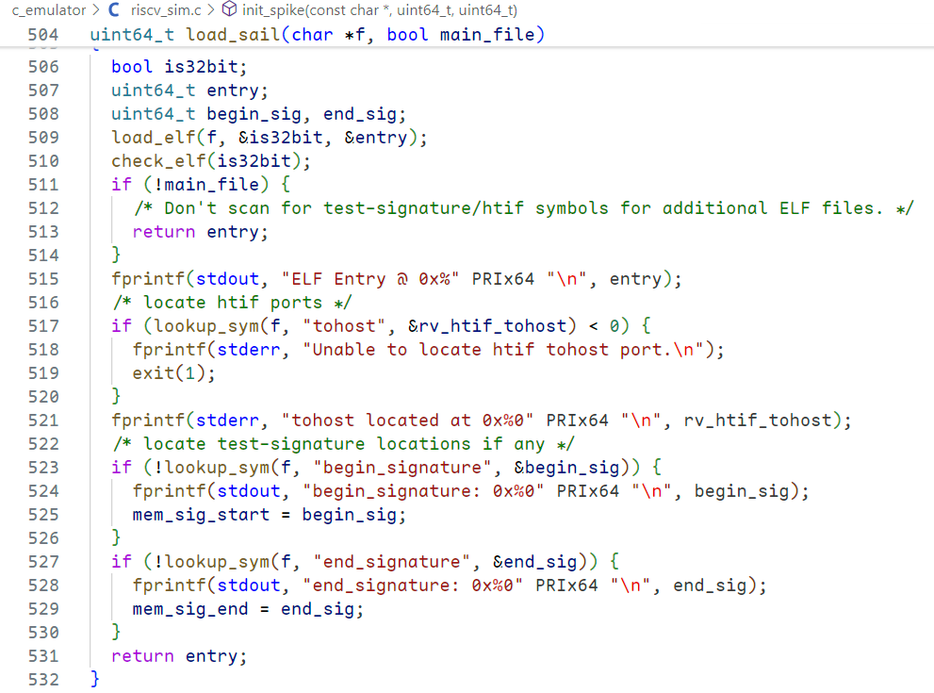
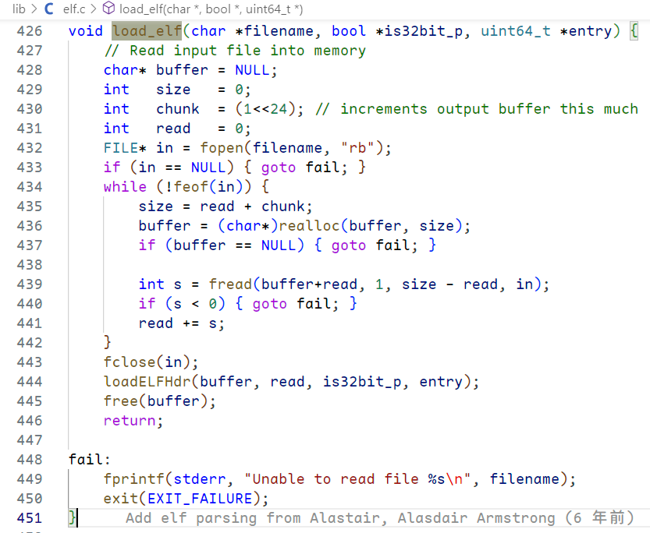
3. load_sail：ELF 加载
sail-riscv
sail

Slide 12
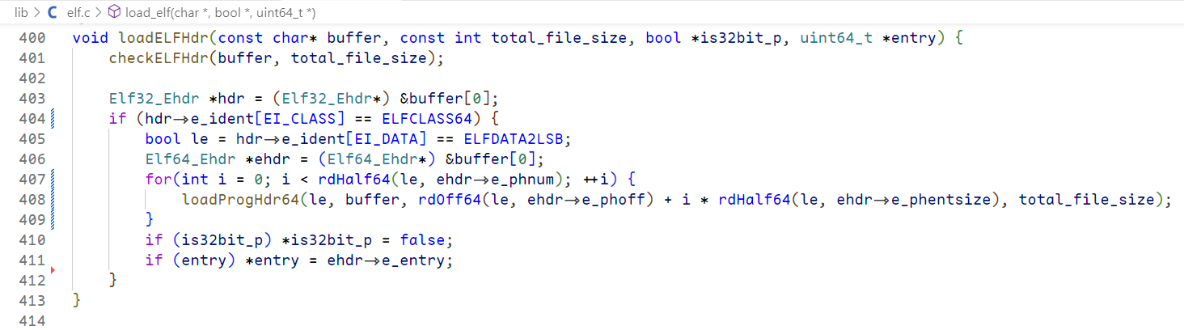
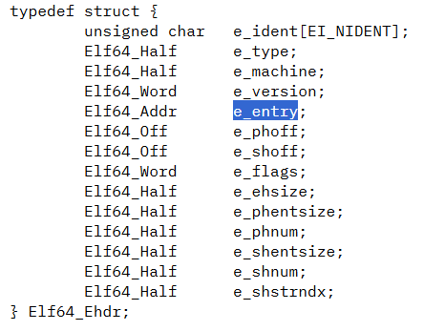
加载 ELF：找程序入口
https://refspecs.linuxbase.org/elf/gabi4+/ch5.pheader.html

Slide 13

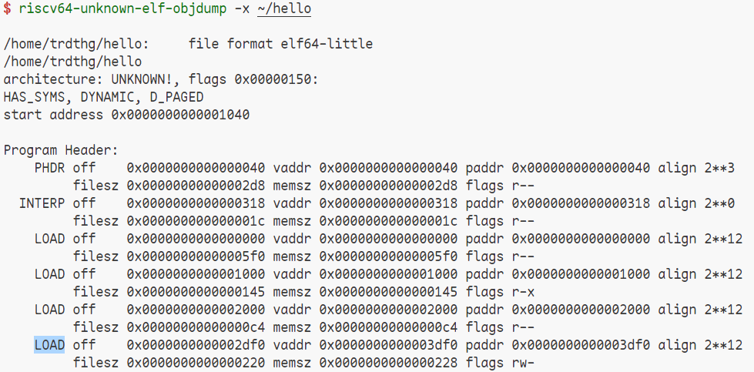
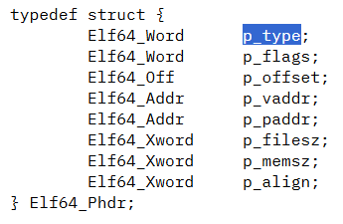
加载 ELF：加载所有 LOAD segment
https://refspecs.linuxbase.org/elf/gabi4+/ch5.pheader.html#p_type

Slide 14
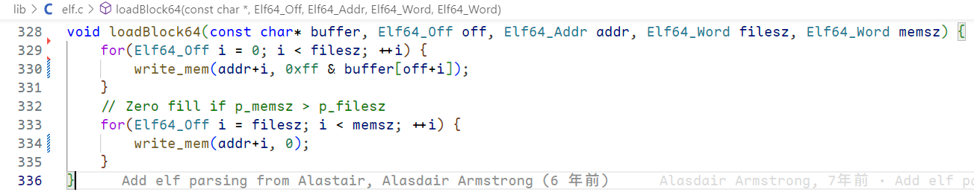
加载 ELF：mem_write 映射到地址空间
off = phdr->p_filesz
addr = phdr->p_paddr
https://refspecs.linuxbase.org/elf/gabi4+/ch5.pheader.html#p_type

Slide 15
内存管理
sail_memory
Sail 管理的内存以链表的形式存储
struct block {
uint64_t block_id;
uint8_t *mem;
struct block *next;
};
sail_memory
struct block {
uint64_t block_id;
uint8_t *mem;
struct block *next;
};
3
struct block {
uint64_t block_id;
uint8_t *mem;
struct block *next;
};
2
块大小为固定值: MASK = 0xFFFFFF
1

Slide 16
C 语言侧主流程
int main(int argc, char **argv)
{
preinit_sail();
int files_start = process_args(argc, argv);
uint64_t entry = load_sail(initial_elf_file, /*main_file=*/true);
init_sail(entry);
do {
run_sail();
} while (0);
}

Slide 17
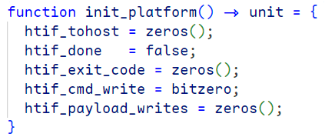
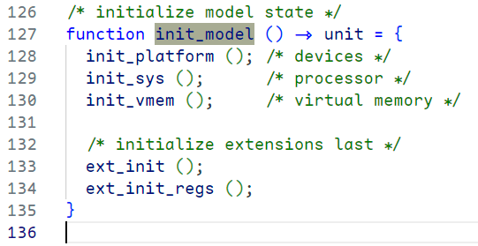
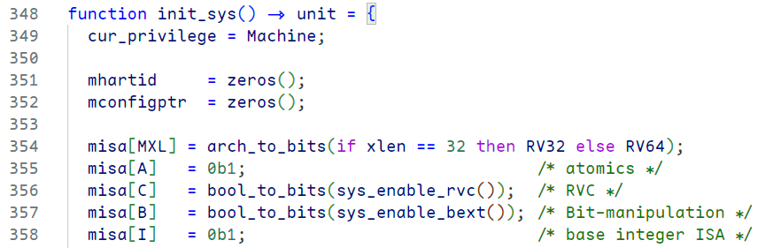
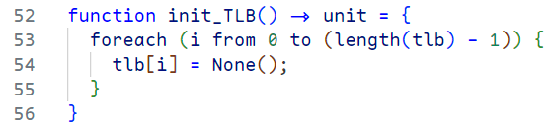
4. init_sail：状态初始化
htif（模拟器与主机的通信接口）
寄存器，等各种状态初始化
TLB 初始化

Slide 18
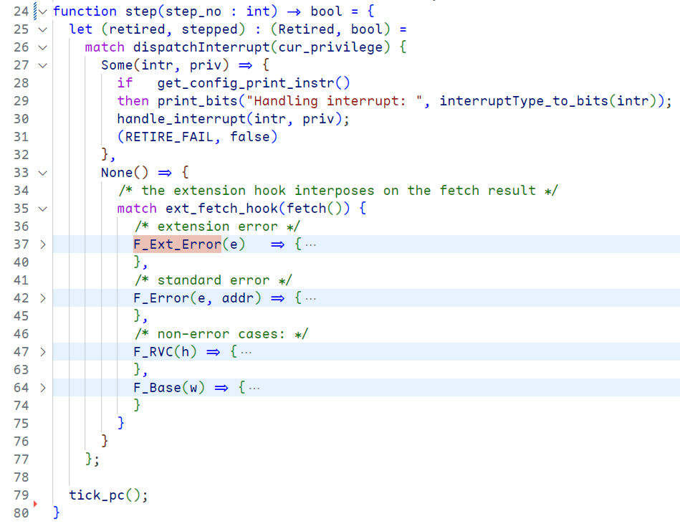
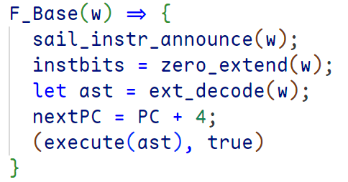
5. 取指，执行，PC 寄存器推进
RVC（RISC-V Compressed Instructions）

Slide 19

交流讨论
sail https://github.com/rems-project/sail
sail-riscv https://github.com/riscv/sail-riscv/

